Slide 1
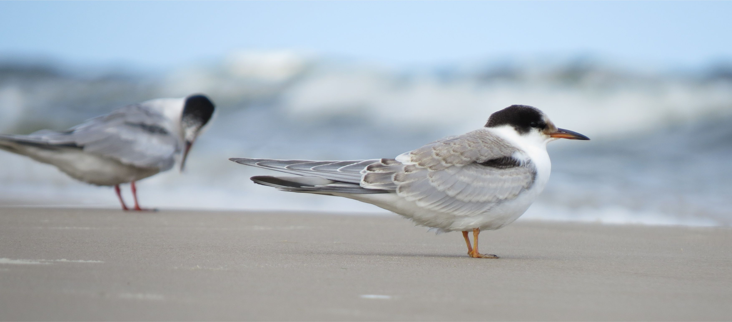
PROJEKTO PARENGIAMŲJŲ
IR PRAKTINIŲ GAMTOVARKINIŲ VEIKLŲ APŽVALGA
Pirmieji projekto metai
2019 06 18 Vyr. biologas Liutauras Raudonikis
www.lifeterns.lt

Slide 2
01 | PARENGIAMOSIOS VEIKLOS
Žuvėdrų buveinių tvarkymo darbų techninio plano parengimas (LOD)
parengtas
aptartas su projekto partneriais
pateiktas tvirtinimui PSK
jam pritarus suderinamas su suinteresuotomis institucijomis
.

Slide 3
02 | PARENGIAMOSIOS VEIKLOS (NEPRADĖTOS)
Upinės žuvėdros apsaugos veiksmų plano parengimas, mažosios žuvėdros apsaugos veiksmų plano peržiūra (LOD)
Vasaknų ir Niedaus PAST gamtovarkos planų parengimas (LOD)
Novaraisčio, Kretuono ežero ir Kalvių žvyro karjero PAST gamtovarkos planų peržiūra (visi jie nebuvo patvirtinti AM) (LOD)
Visi planai turi būti įteisinti
.

Slide 4
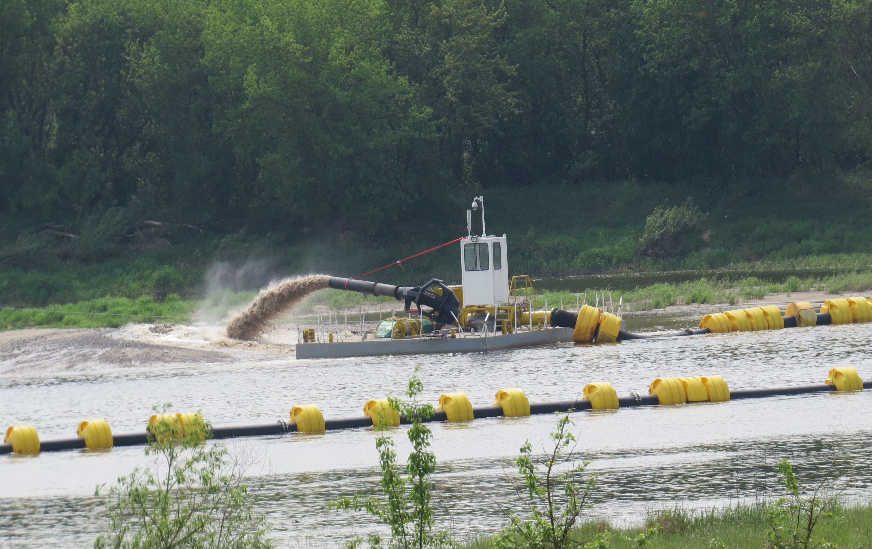
Praktinės gamtosaugos
veiklos

Slide 5
01 | PRAKTINĖS GAMTOSAUGOS VEIKLOS
Naujų smėlio salų formavimas ir priežiūra Nemuno laivybos kelyje Nemuno deltoje ir Nemune tarp Kulautuvos bei Smalininkų (VVKD):
planuoja įrengti 6 salas ir 2 pliažus, per 2020 metus – 7 salas, iš viso 13 salų ir 2 pliažus. /2019 m. supilta sala ties Vilkija ir pliažo zona saloje tieks Skirsnemune
Atvirų salų formavimas, priežiūra bei atkūrimas Nemuno deltos ir Kalvių žvyro karjero PAST (Ekostoma):
2019 m. bus formuojamos salos Kalvių karjere (žiemą buvo iškirsti krūmai), salos Kniaupo įlankoje planuojamos pilti 2020 m.
.

Slide 6
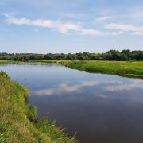
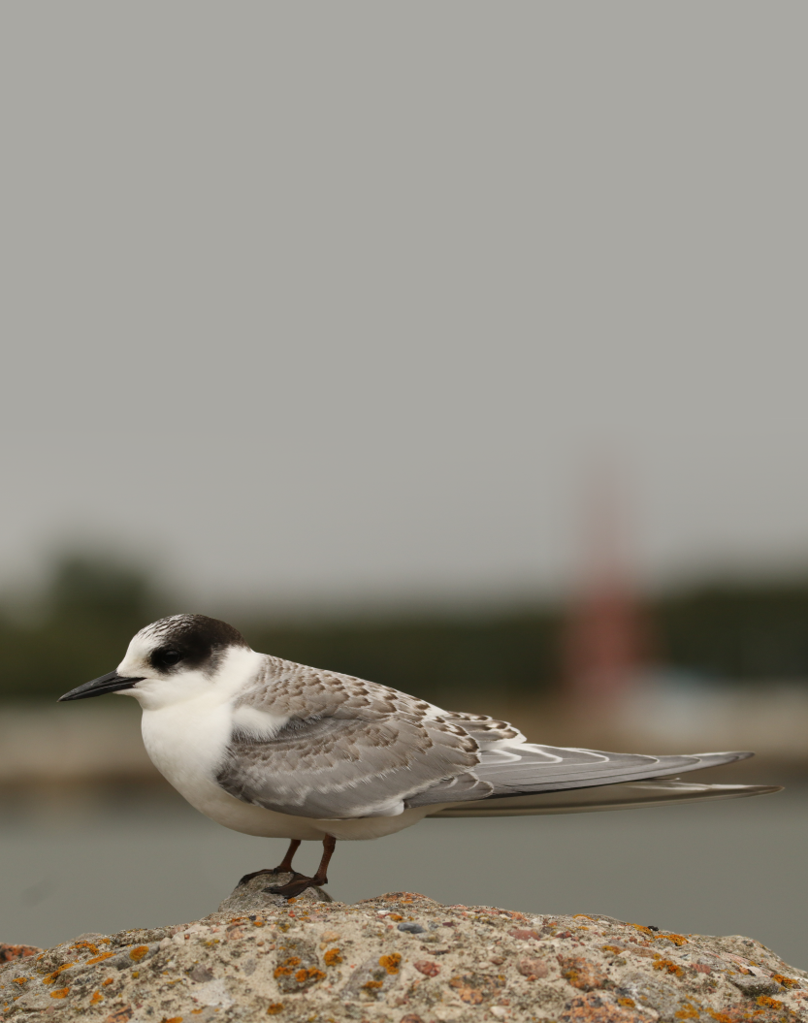
02 | PRAKTINĖS GAMTOSAUGOS VEIKLOS
Nemuno salos ties Lipliūnais
Tinkamų upinės ir mažosios žuvėdrų veisimosi buveinių atkūrimas išlaikant Nemuno atviras salas:
dviejose, Nemuno kilpų regioniniame parke esančiose PAST (NKRP) – darbai bus pradėti 2019 m. abejose PAST
salose ties Lipliūnais (LOD) – tvarkytos 2018 m. ir bus tęsiama kasmet

Slide 7
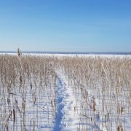
03 | PRAKTINĖS GAMTOSAUGOS VEIKLOS
Upinės ir mažosios žuvėdrų veisimosi buveinių atkūrimas ir jų priežiūra tinkamai tvarkant žolinę augaliją (LOD):
Kretuono Didžioji sala: nendrynai 1 k. pjauti 2018 m., bus kartojama dar 2 k, mažųjų žuvėdrų buveinė formuojama 2019 m. vasaros pab., pievos tvarkomos bendradarbiaujant su ANP
2 salos Niedaus ež. - tvarkytos 2018 m. ir bus tęsiama kasmet
Novaraisčio PAST – augalija iškirsta 2019 m. žiemos pab., palaikomieji darbai kasmet
Kretuono Didžioji sala

Slide 8
04 | PRAKTINĖS GAMTOSAUGOS VEIKLOS
Upinės žuvėdros veisimosi buveinių formavimas bei priežiūra ant natūralių plūduriuojančių salų Vasaknų žuvininkystės tvenkinių PAST ir ant dirbtinių plaustų Sartų RP PAST (LOD):
Vasaknų PAST darbų planavimas ir derinamas su žemės naudotojais 2019 m. vasarą;
Sartų ež. plaustai įrengti 2019 m. gegužės mėn. (priežiūra iki projekto pabaigos).
Abi veiklos vykdomos bendradarbiaujant su Sartų RP.
.

Slide 9
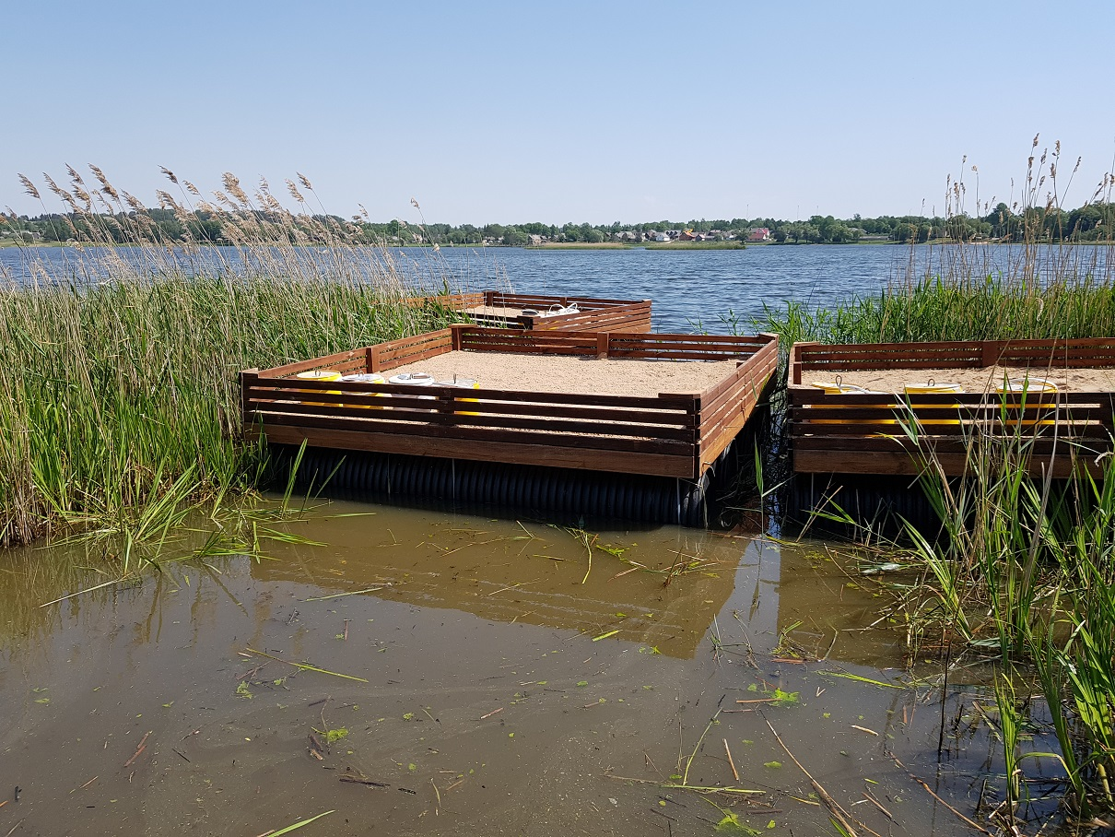
Plaustai žuvėdroms Sartų ežere

Slide 10
05 | PRAKTINĖS GAMTOSAUGOS VEIKLOS
Papildomų apsaugos priemonių žuvėdroms įdiegimas (LOD, NKRP):
Stogelio formos slėptuvių įrengimas veisimosi buveinėse – pagaminti, organizuojamas išdėliojimas, bus kartojama kasmet
Įspėjamųjų ženklų įrengimas veisimosi buveinėse – pagaminti, organizuojamas išdėliojimas, bus kartojama kasmet
.

Slide 11
Kviečiame bendradarbiauti visų ST direkcijas!

Slide 12
06 | PRAKTINĖS GAMTOSAUGOS VEIKLOS
Tinkamas rūšių apsaugos priemonių planavimas (LOD):
Naujos PAST steigimas Nemuno upės salose ties Lipliūnais (pradėtas 2019 m. pavasarį)
Sartų RP PAST, saugomų paukščių sąrašo papildymas nauja tiksline rūšimi – upine žuvėdra (jei jos įsikurs 😊)
Pasiūlymų dėl Europos žuvininkystės fondo specialios priemonės, skirtos upinės žuvėdros apsaugai, parengimas – bus vykdomas II-je 2019 m. pusėje.
!!! – planuojama Projekto paraiškoje nenumatyta veikla – Kalvių karjero PAST ribų koregavimas
.

Slide 13
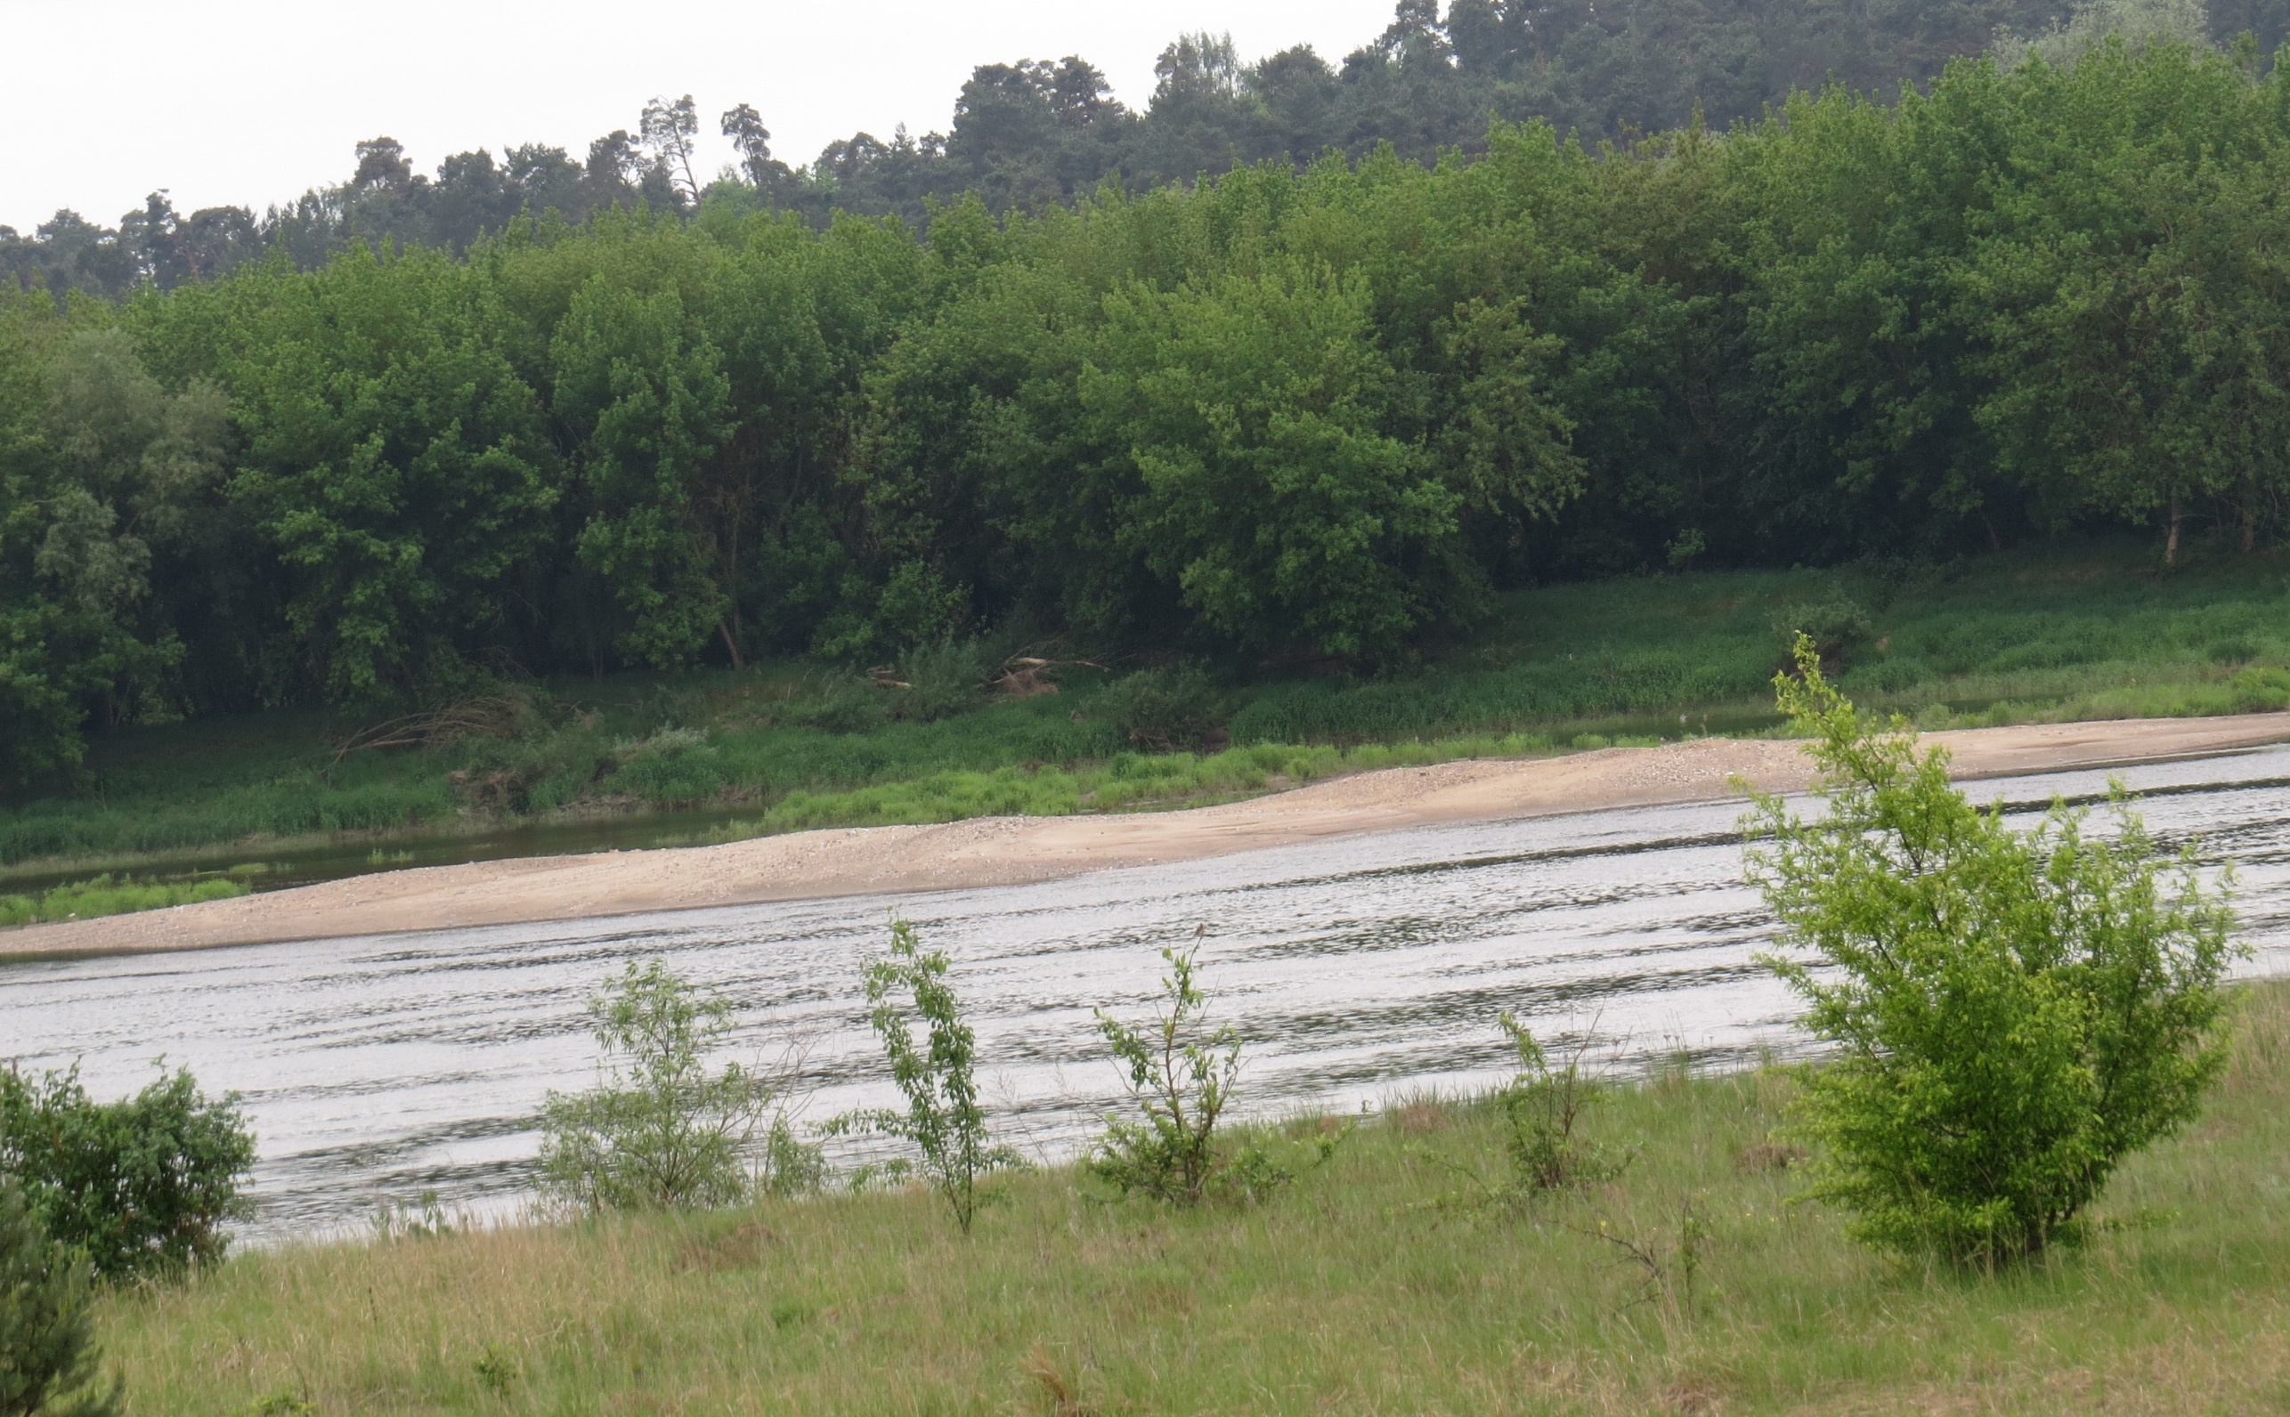
Klausimai?
www.lifeterns.lt

Slide 14
Jei nėra, ačiū už dėmesį !
.

